Slide 1
Дыхание - это
- процесс жизнедеятельности
-процесс получения энергии

Slide 2
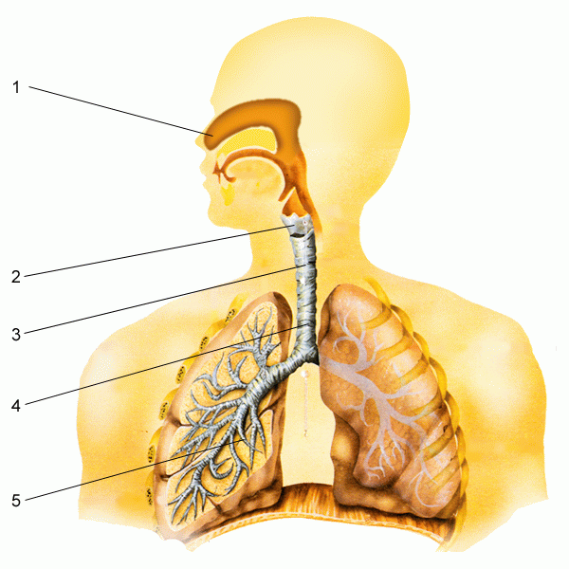
Дыхательная система
Легкие
Дыхательные
(воздухоносные) пути
Носовая полость
Носоглотка
Глотка
Гортань
Трахея
Бронхи

Slide 3
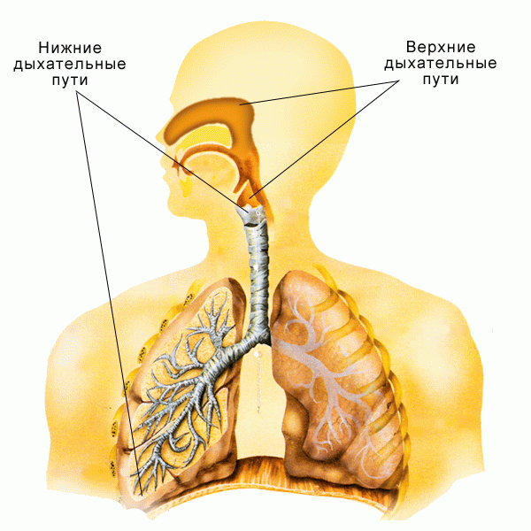
Дыхательные пути
Верхние
Нижние

Slide 4
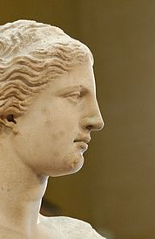
Без носа человек –черт знает что- птица - не птица, гражданин - не гражданин.
Н.В.Гоголь
Для чего нос появился у человека разумного?
Ведь у его предков его не было?

Slide 5
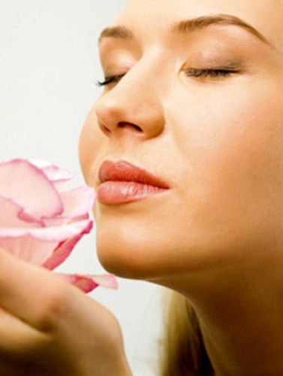
Функции носовой полости:
Защитная - очищает и обеззараживает, согревает и увлажняет поступающий воздух
Обоняние
Участие в образовании
звуков

Slide 6
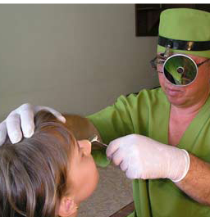
Гигиена носового дыхания
Консультация врача
ОТОРИНОЛАРИНГОЛОГА (ЛОР)
УХО - ГОРЛО - НОС

Slide 7
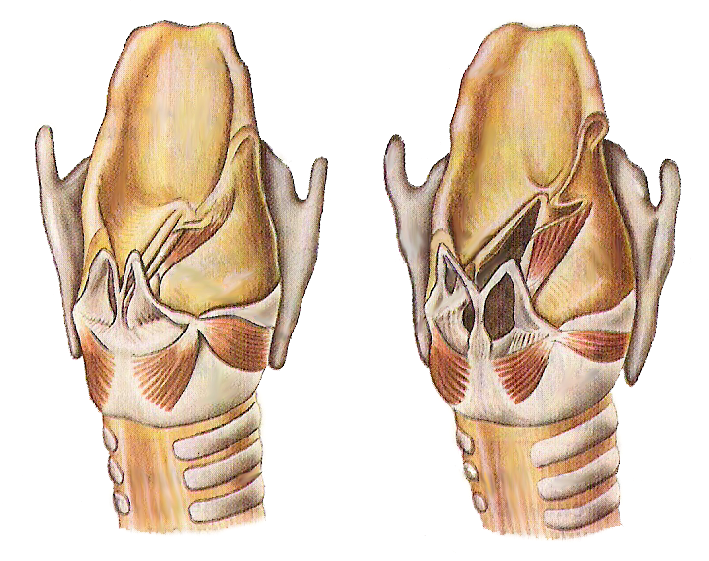
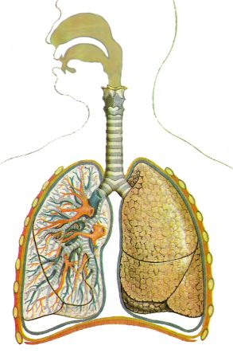
Гортань
Носоглотка
Notes:
7

Slide 8
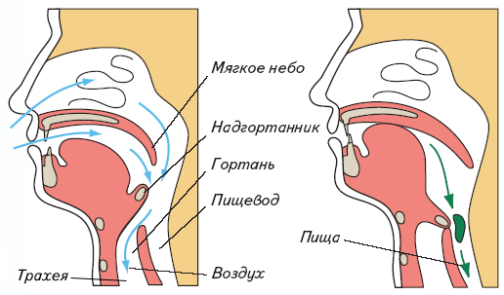
Техника безопасности при приёме пищи

Slide 9
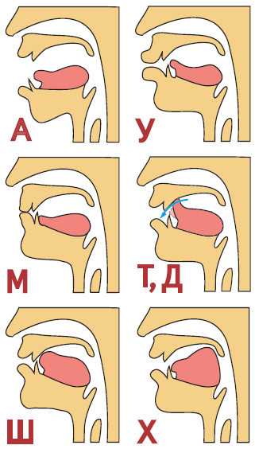
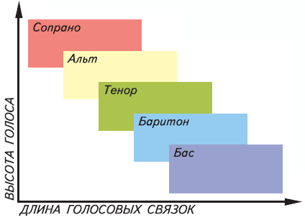
Высота голоса и звуки

Slide 10
Функции гортани
Прохождение воздуха
Образование голоса.
Участвует в акте глотания

Slide 11
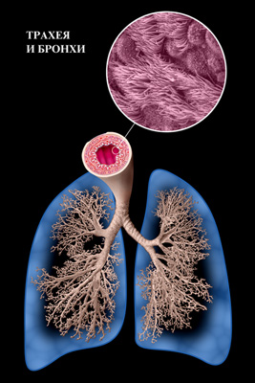
Трахея и бронхи
Трахея – трубка (10-15 см), состоящая их хрящевых полуколец.
Трахея делится на два главных бронха – левый и правый, которые имеют хрящевые кольца.

Slide 12
1. Дыхание– процесс обеспечения клеток кислородом , необходимый для биологического окисления , и выведения углекислого газа.
2. Дыхательная система человека состоит из воздухоносных путей и лёгких.

